Slide 1
Réseau Mobile
BOERLEN Jonathan
CHOUHAD Hicham
COUCHOT Adrien – Chef de Projet
ELGARDID Akram

Slide 2
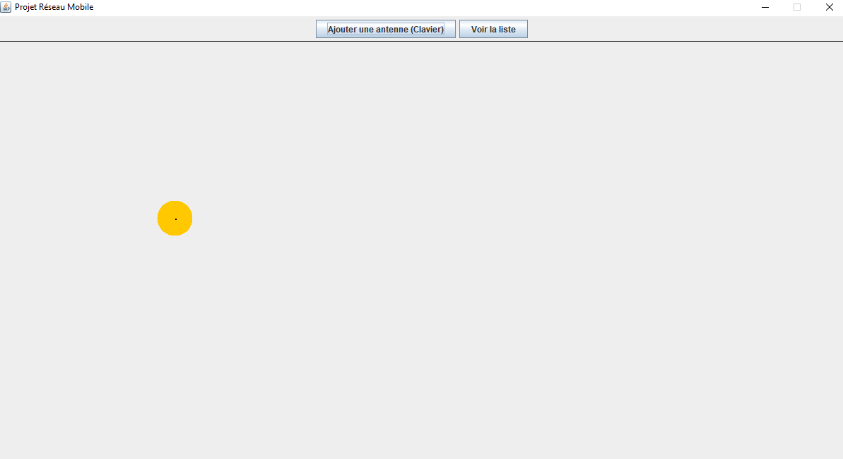

Slide 3
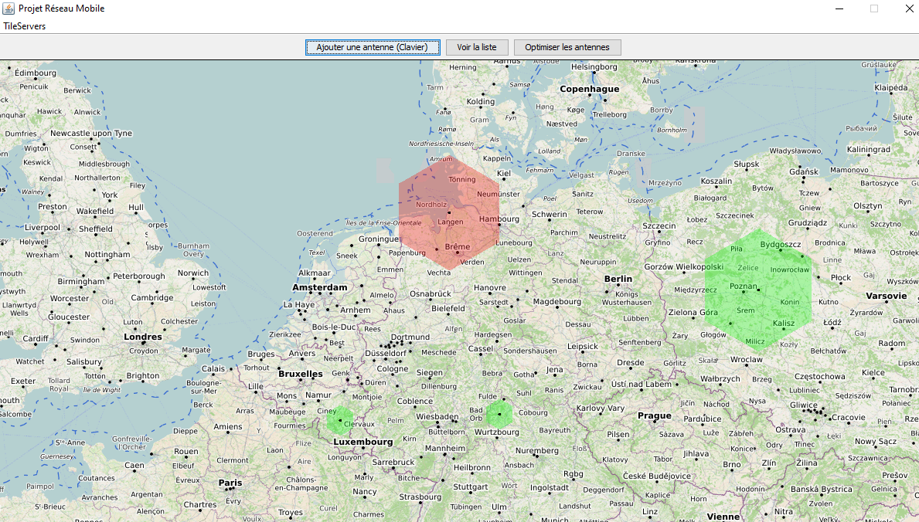

Slide 4
RépARTITION
Hicham
Optimisation
Jonathan
Graphe
Options
Akram
MapLaouyt
MyMap
OverlayPanel
Tile Server
Adrien
ajoutAntenne
Antenne
FenetrePrincipale
FichierAntenne
listeAntenne
Options

Slide 5
Difficultés
Comme prévu

Slide 6
CONCLUSION
Pour aller plus loin…

